Slide 1

Asamblea de GRUPO

Slide 2
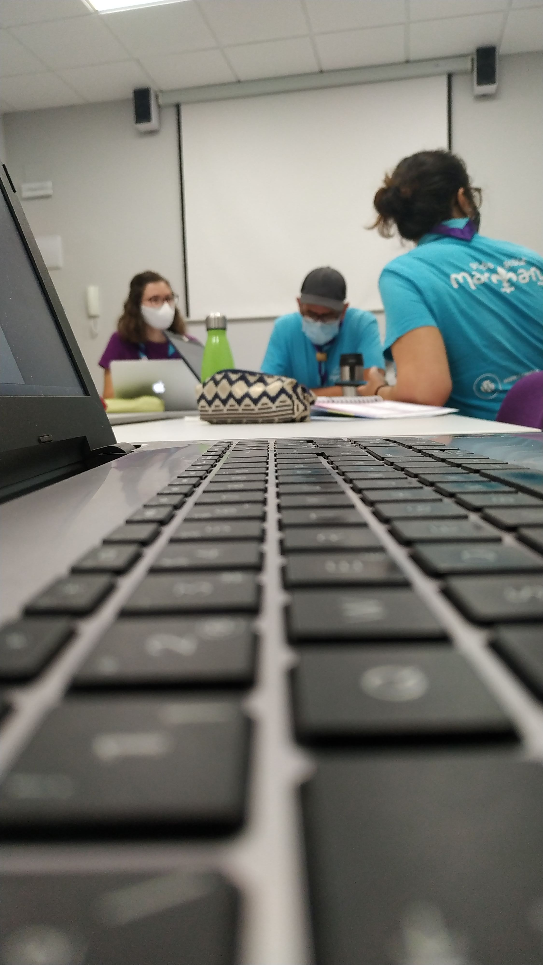

ORDEN DEL DÍA:
1. Presentación Bienvenida.
2. Memorias Ronda Solar 2019-2020.
3. Cargos y Distribución de scouters.
4. Calendario y horarios.
5. Medidas antiCovid-19.
6. Balance económico.
7. Cuotas y seguro.
8. Comunicación.
9. Comité de padres y madres.
10. Uniformidad.
11. Ruegos y preguntas.

Slide 3
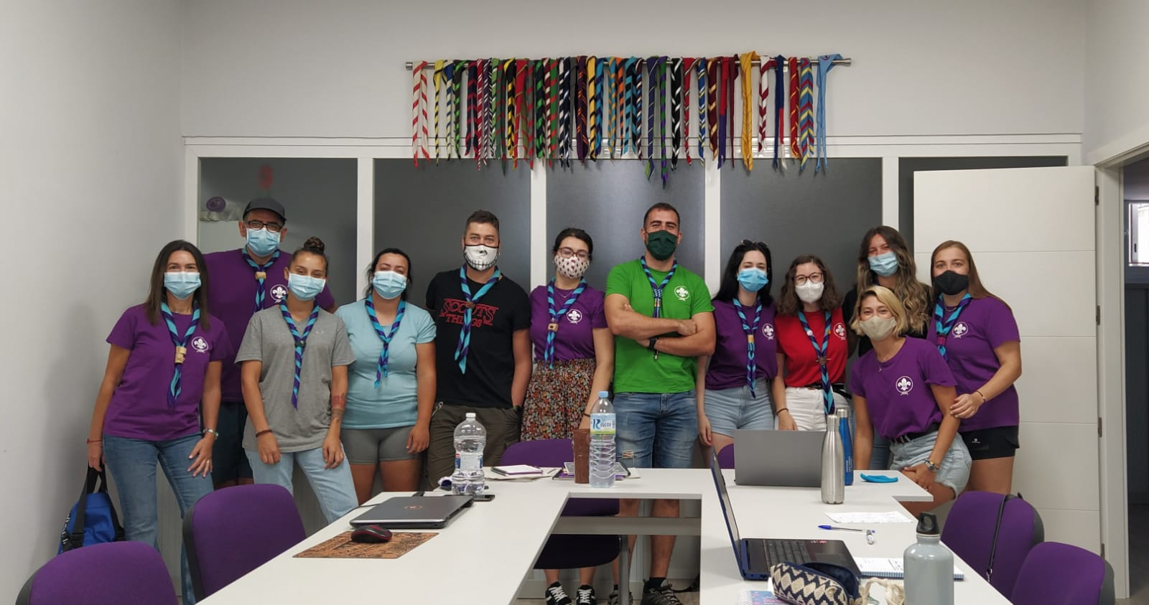
Presentación
1.

Slide 4
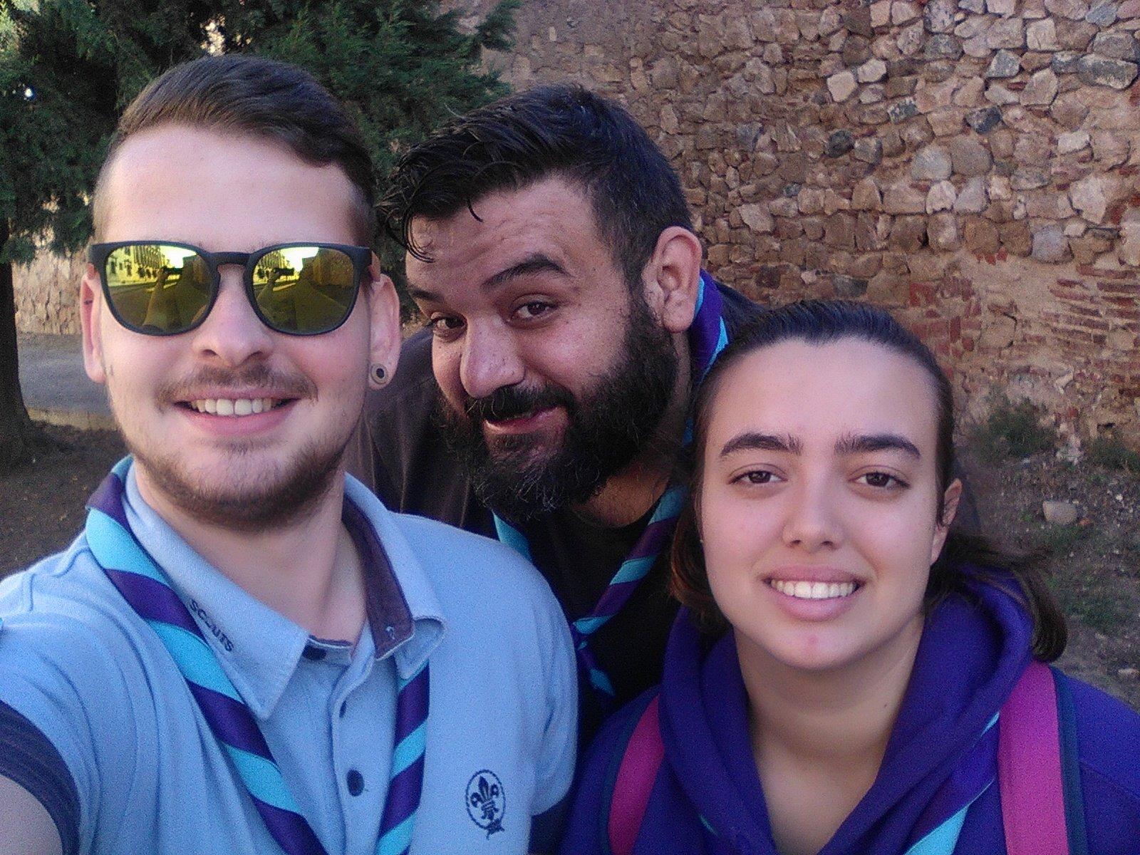
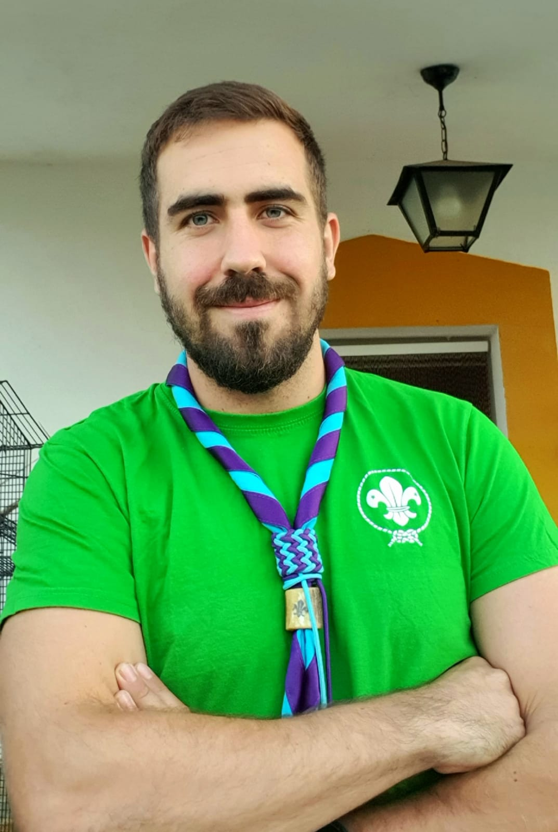
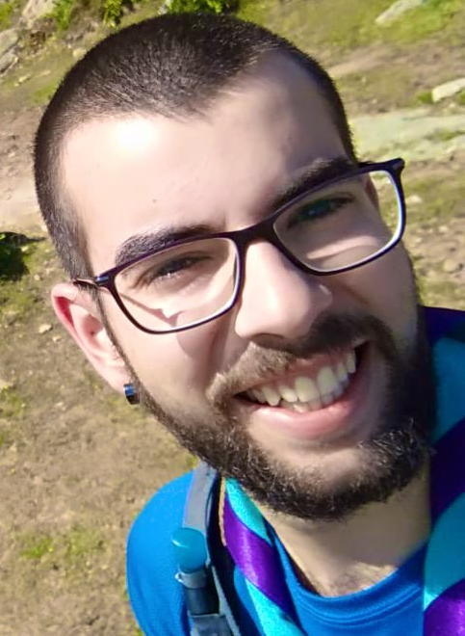
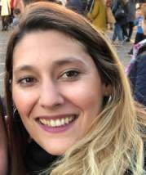
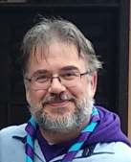
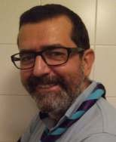
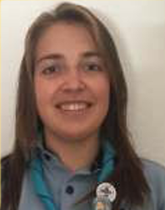
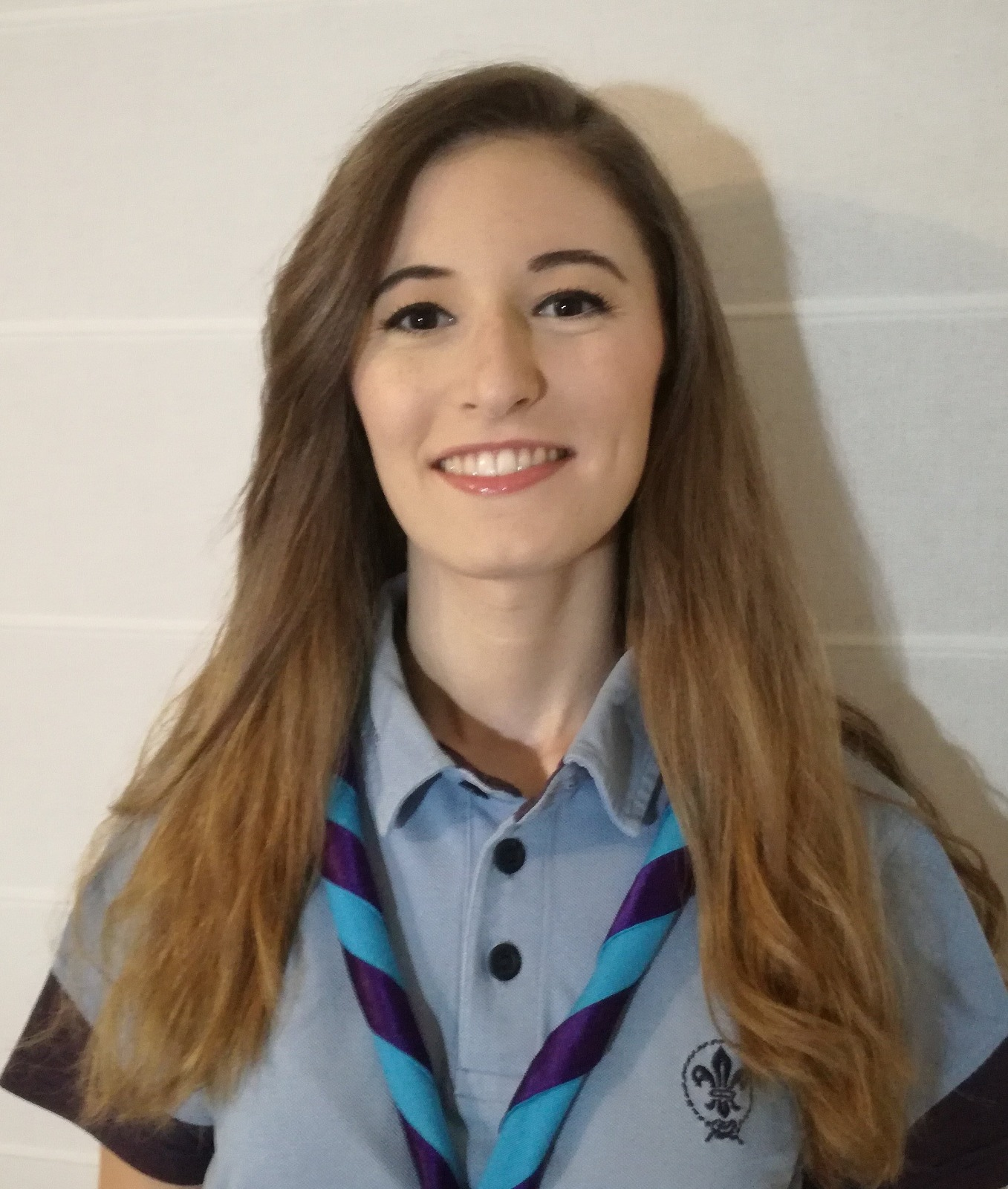
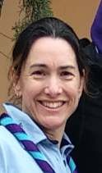
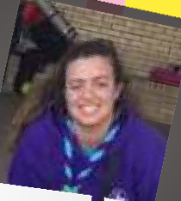
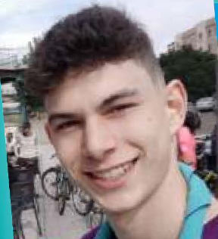
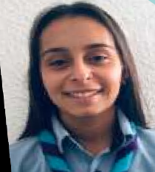
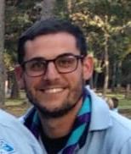
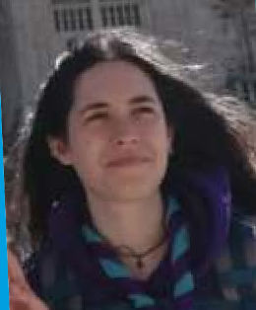
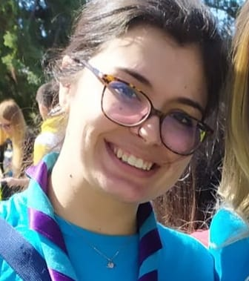
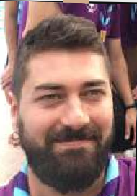
Scouters de grupo

Slide 5
SEPTIEMBRE 2019
2.
MEMORIA DE LA RONDA SOLAR 2019 - 2020
26: Asamblea con las familias.
27: Comienzo de las reuniones semanales en el I.E.S. Zurbarán.

Slide 6
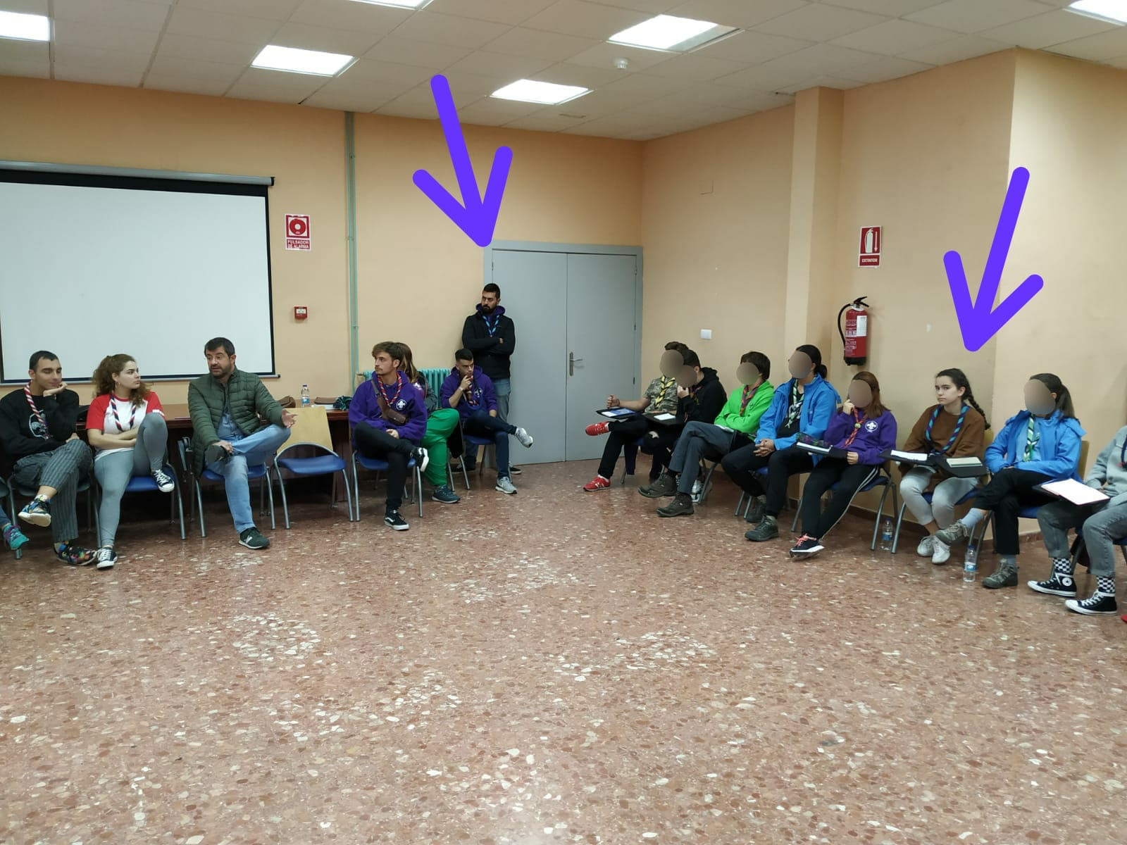
OCTUBRE 2019
19-20: Asistencia de una representante. esculta de nuestra unidad al Foro Joven Vicente Marcelo Nessi.

Slide 7
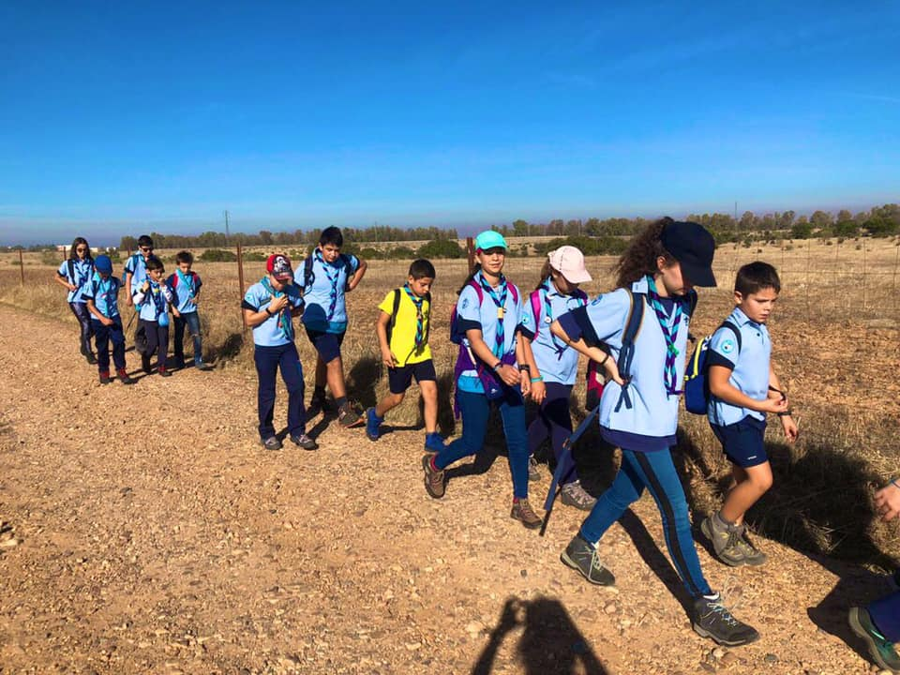
OCTUBRE 2019
26: Día de campo: ruta a San Isidro y convivencia con las familias.

Slide 8

OCTUBRE 2019
28: Abrimos cuenta de Instagram con una campaña de recetas vegetarianas.

Slide 9
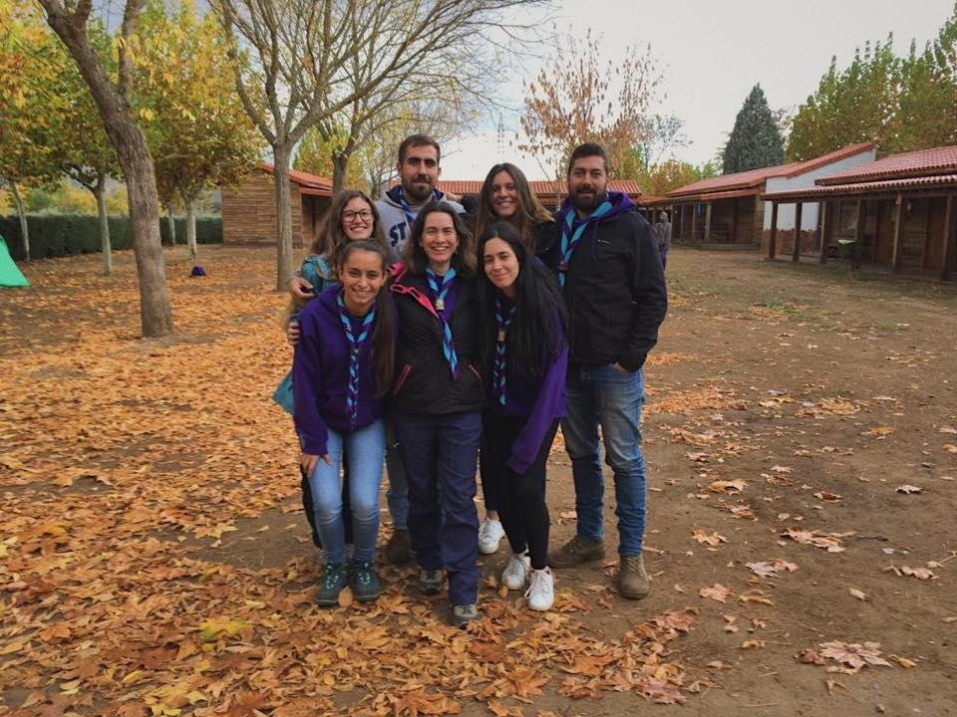

NOVIEMBRE 2019
31-3: Asistencia íntegra al curso presencial de formación del AS, ES y CS en Cíjara (Cáceres).

Slide 10
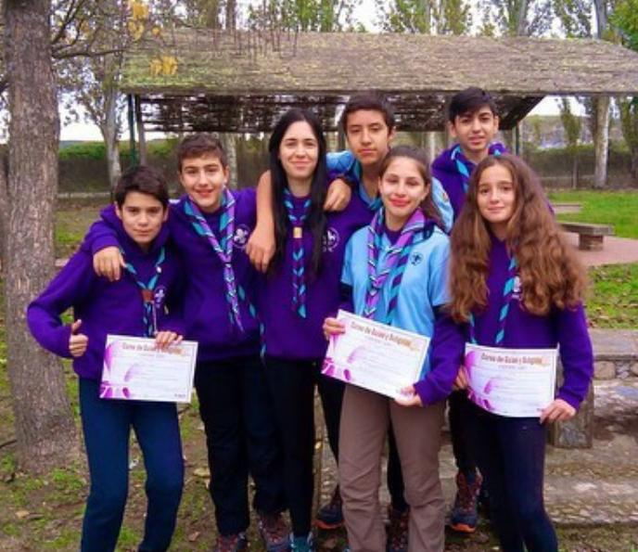
NOVIEMBRE 2019
8-10: Asistencia de 6 educandos al curso de guías y subguías y nuestra scouter Carmen en Coria (Cáceres).

Slide 11
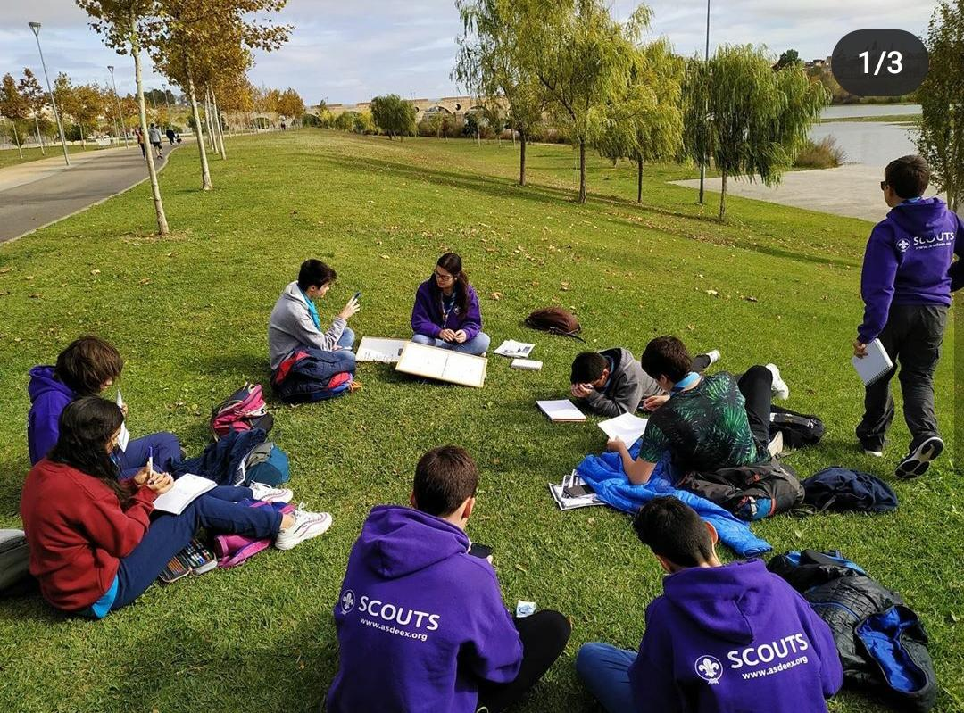
NOVIEMBRE 2019
12: Programación Anual de Unidad de la Unidad Sherezade.

Slide 12
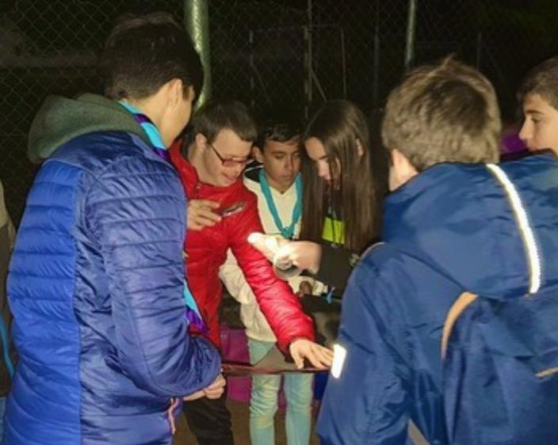
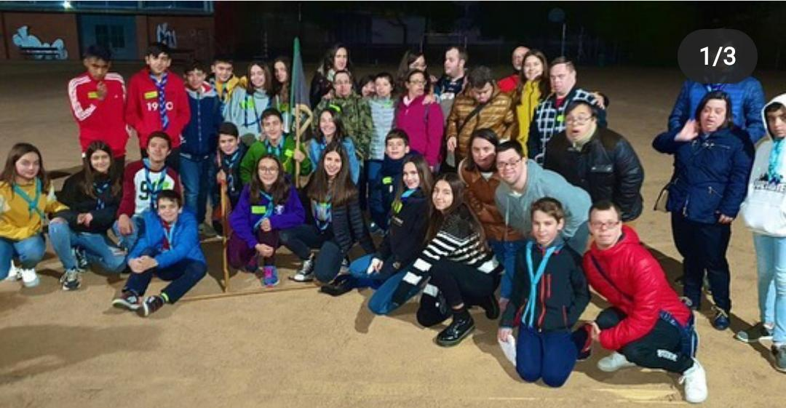
NOVIEMBRE 2019
15: Reunión de la Sección Scout Kudú con la asociación Síndrome de Down.

Slide 13
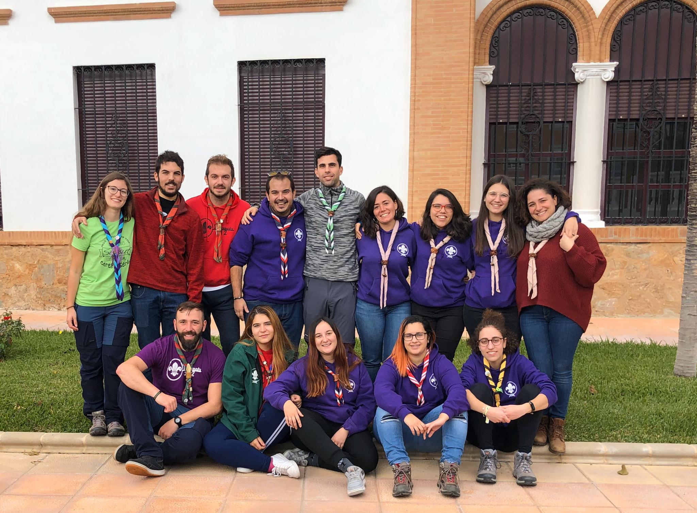
NOVIEMBRE 2019
23-24:
  Asistencia de nuestra scouter Patricia al CS de la EIMEX, en Badajoz.

Slide 14
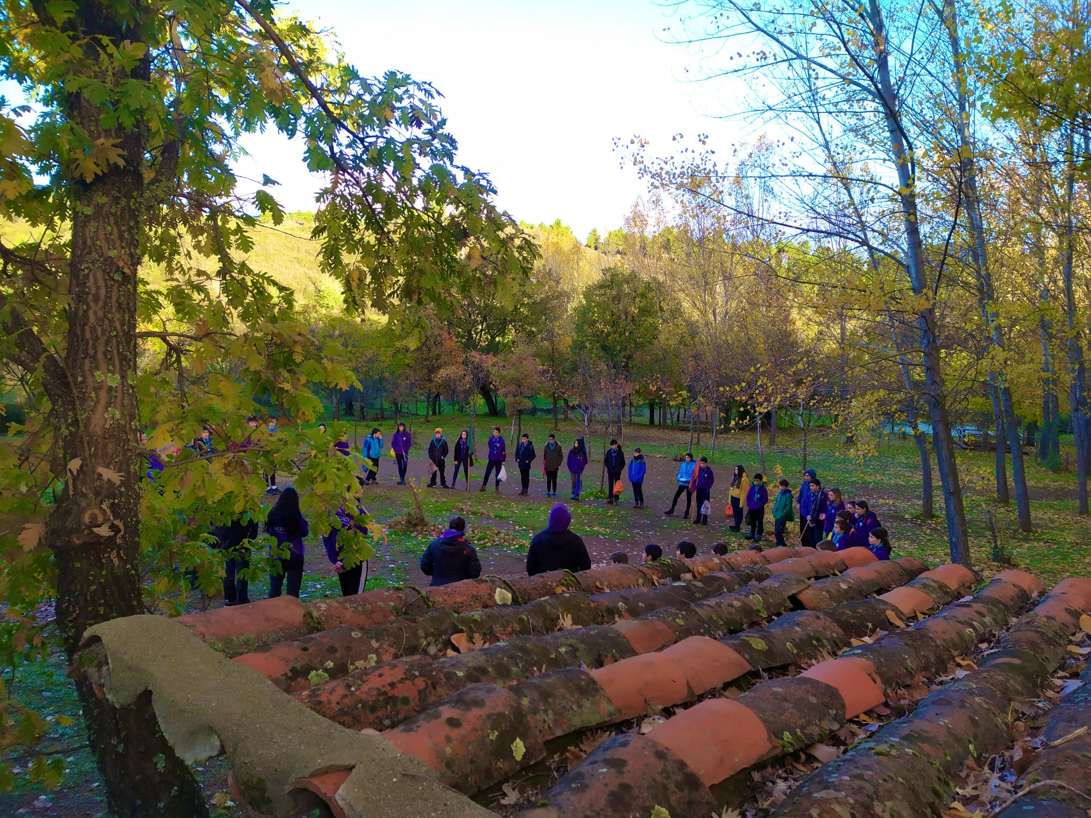
NOVIEMBRE 2019
22-23-24:
  Acampada de invierno en Sierra de Gata: Campamento Los Hurones.

Slide 15
DICIEMBRE 2019
21: Asistencia del grupo al festival de la Canción Scout.
22: RePAG por parte del Kraal.

Slide 16
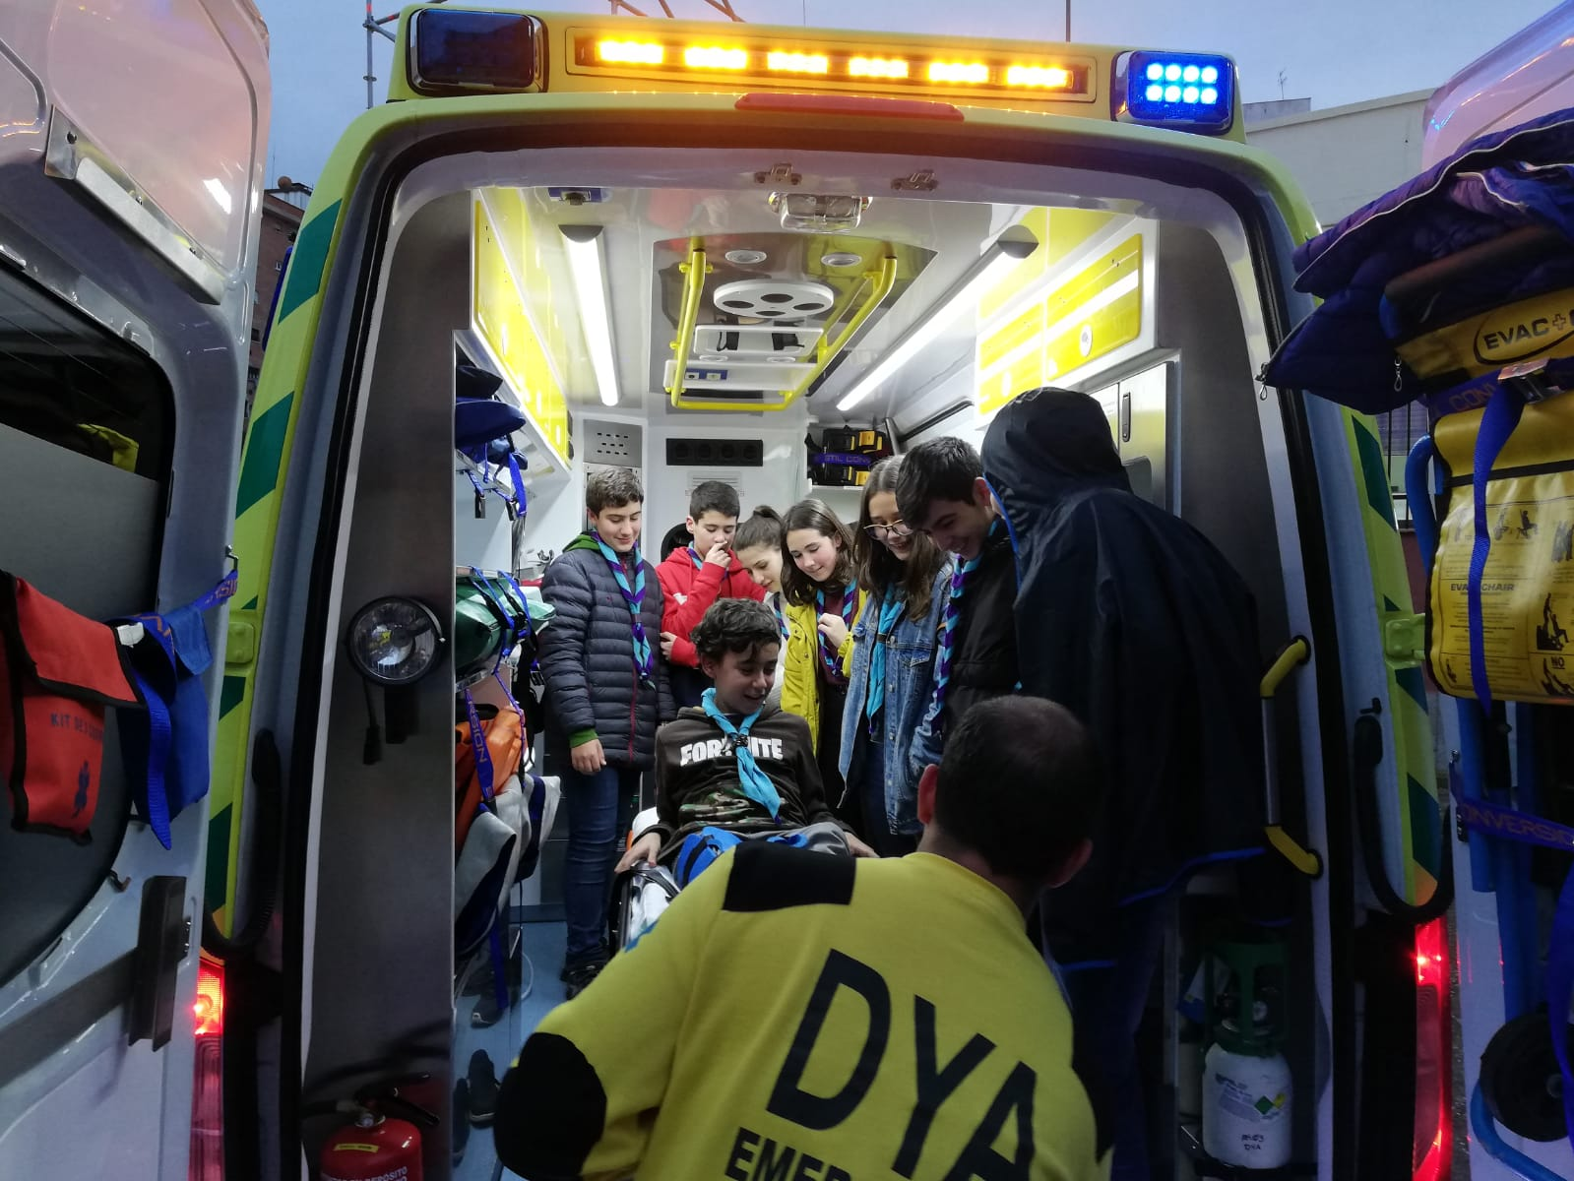
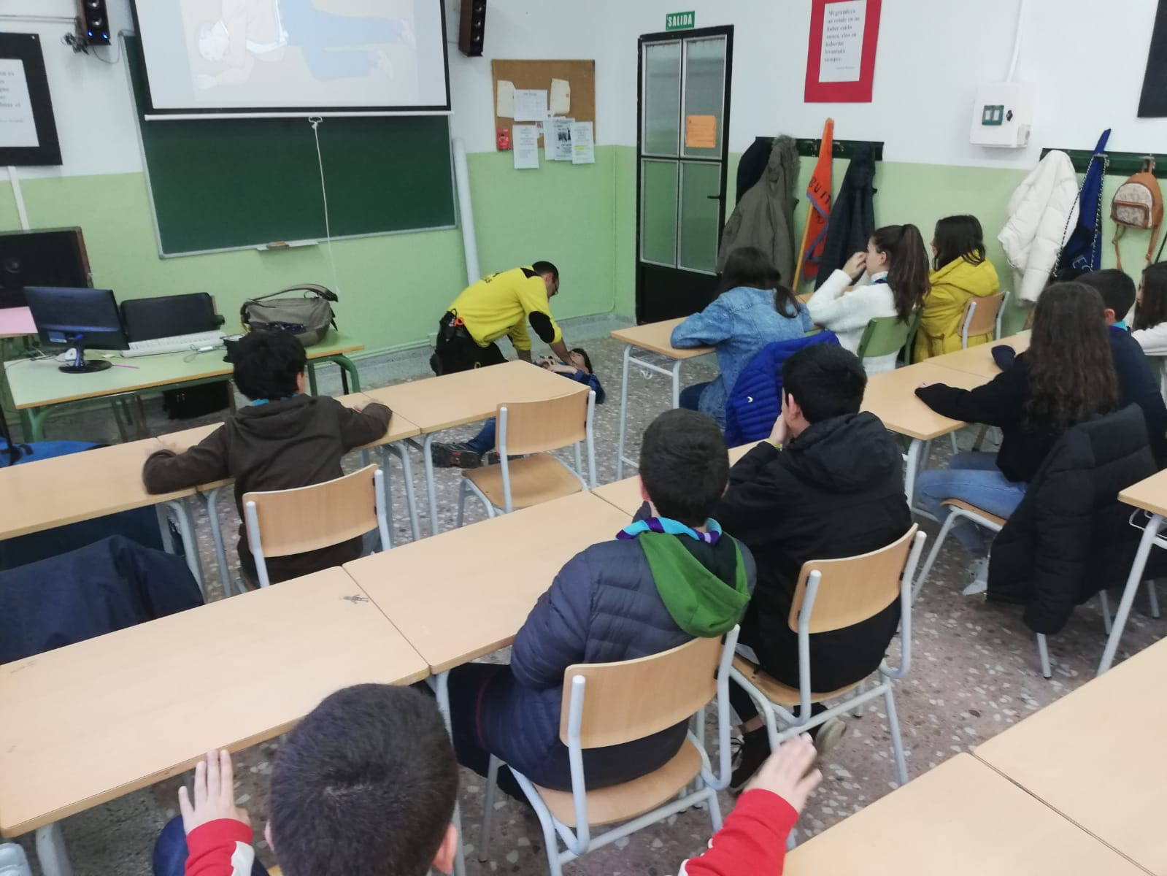
ENERO 2020
31: DYA imparte una charla a la Sección Scout.

Slide 17
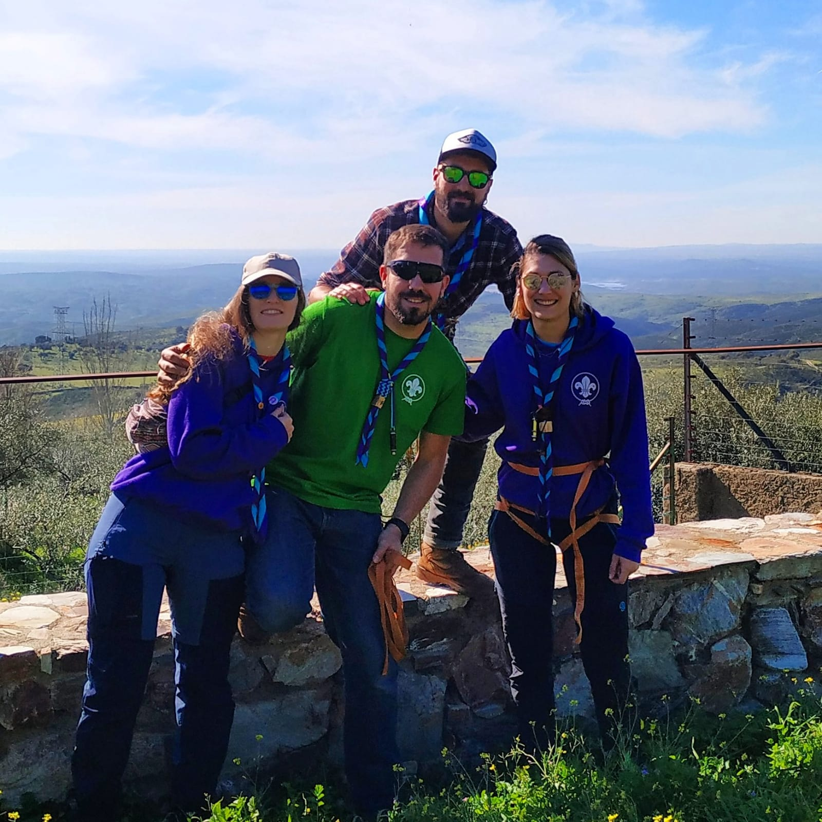
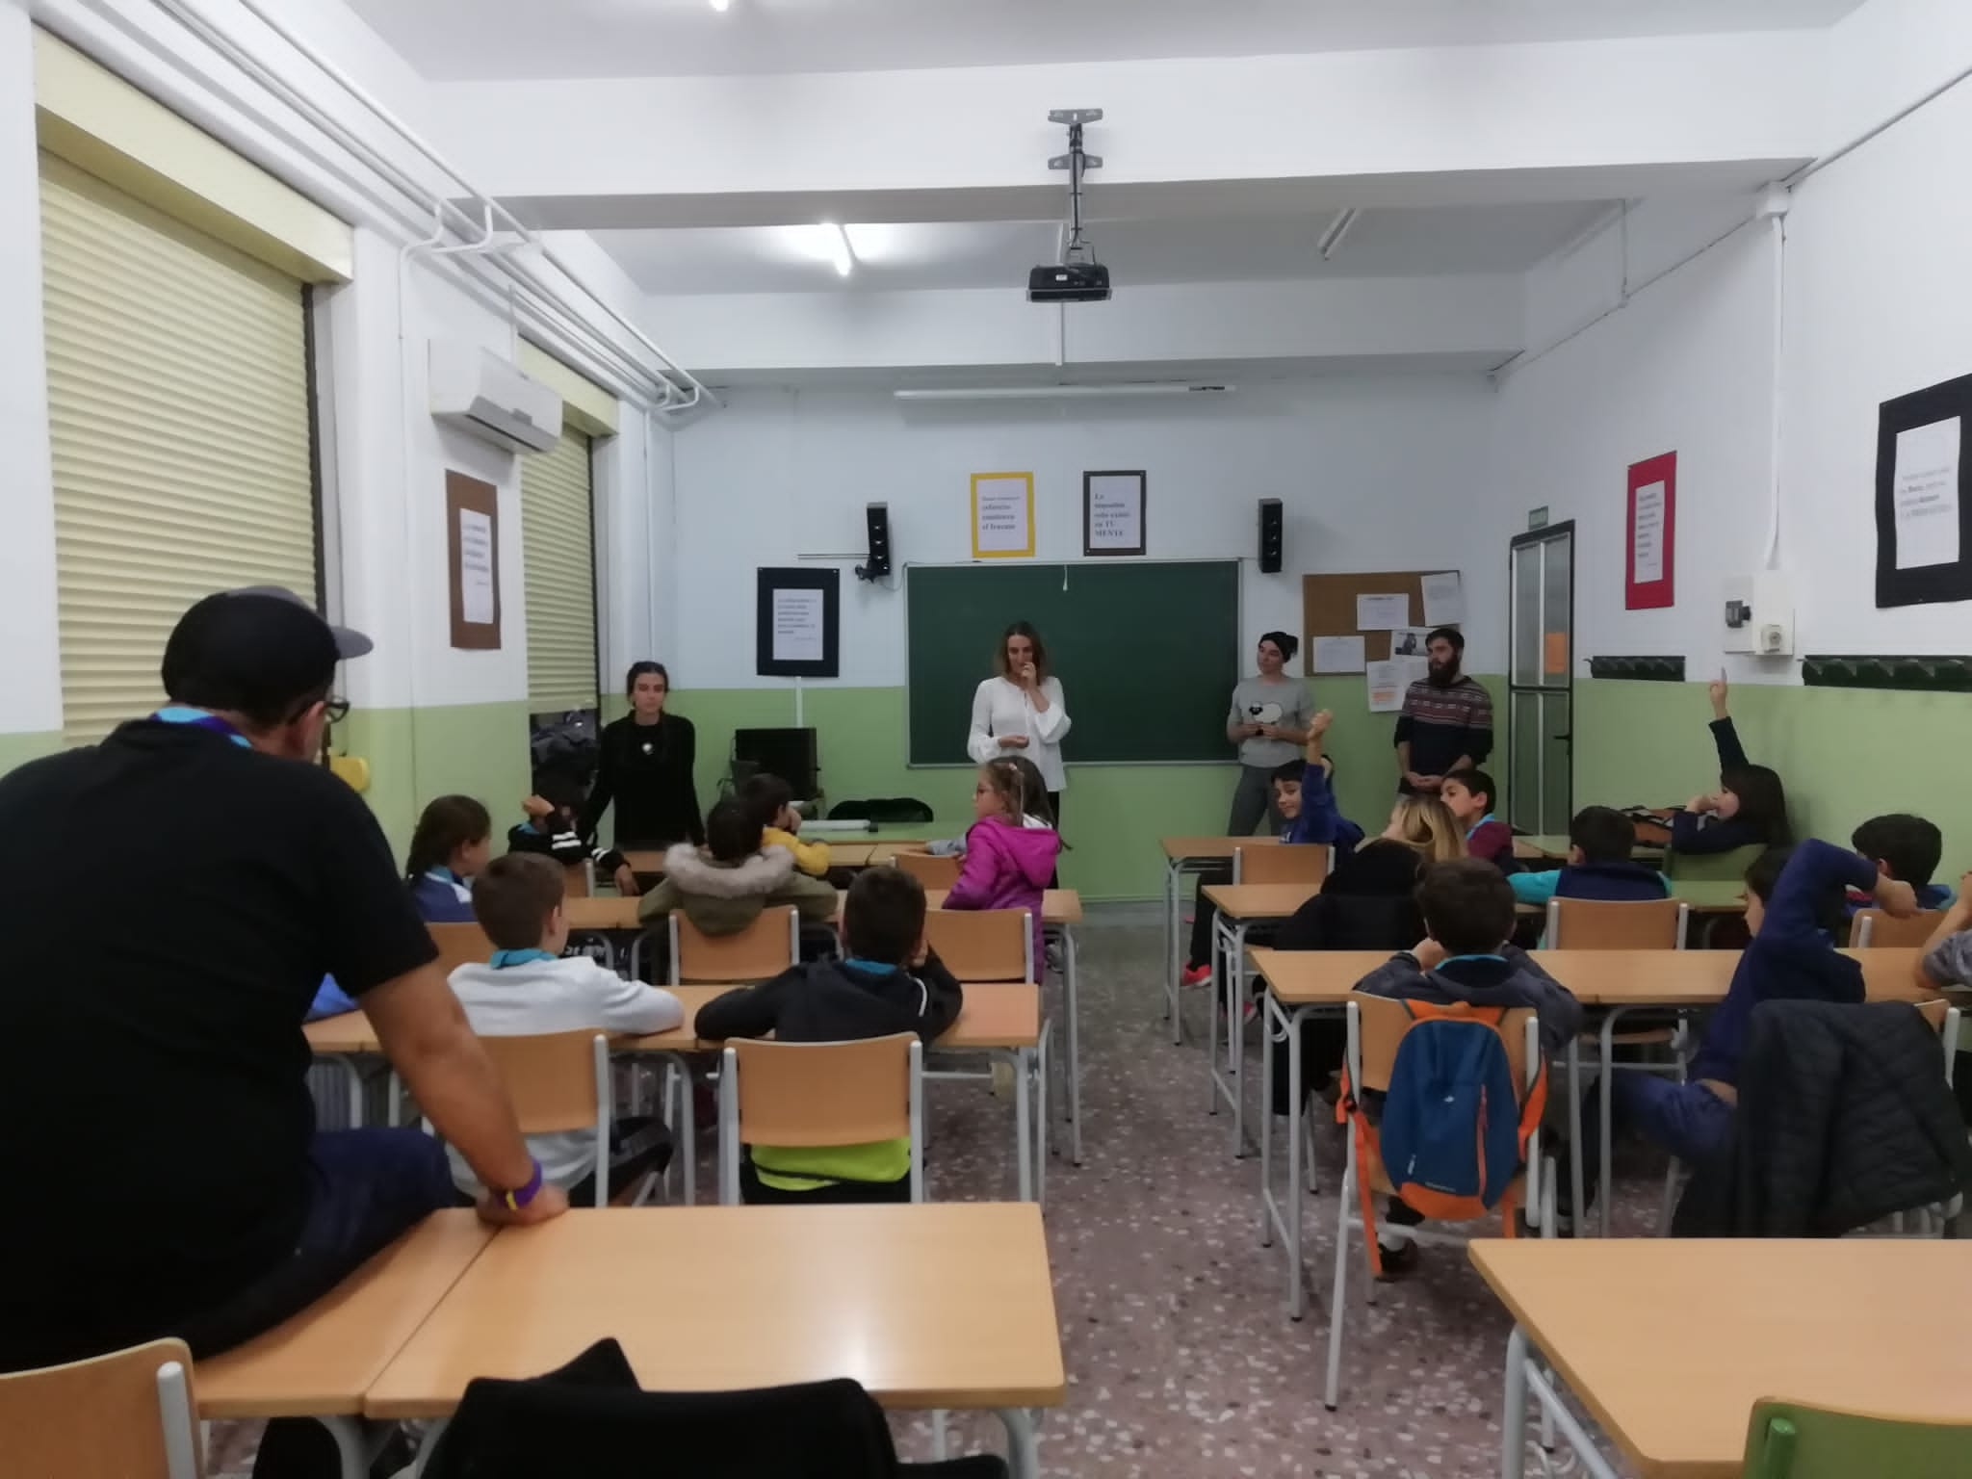
Febrero 2020
Invitación y asistencia del Kraal al Azimulario del Grupo Azimut.
Taller de reciclaje para Manada impartido por Greenpeace.

Slide 18
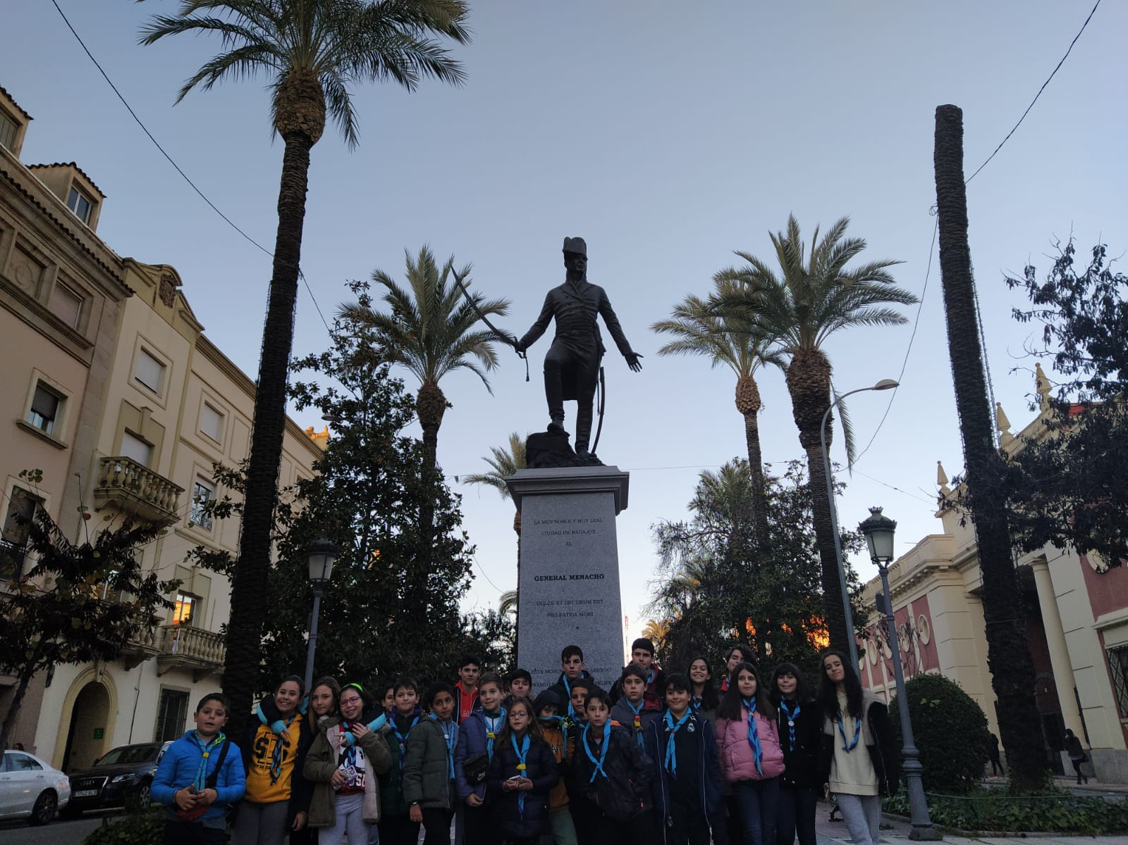
Febrero 2020
Reunión conjunta Manada Vera Barclay y Unidad Esculta Sherezade: raid fotográfico en busca de esculturas en la ciudad luego reflexionamos sobre cuantas eran dedicadas a hombres y cuantas a mujeres.

Slide 19
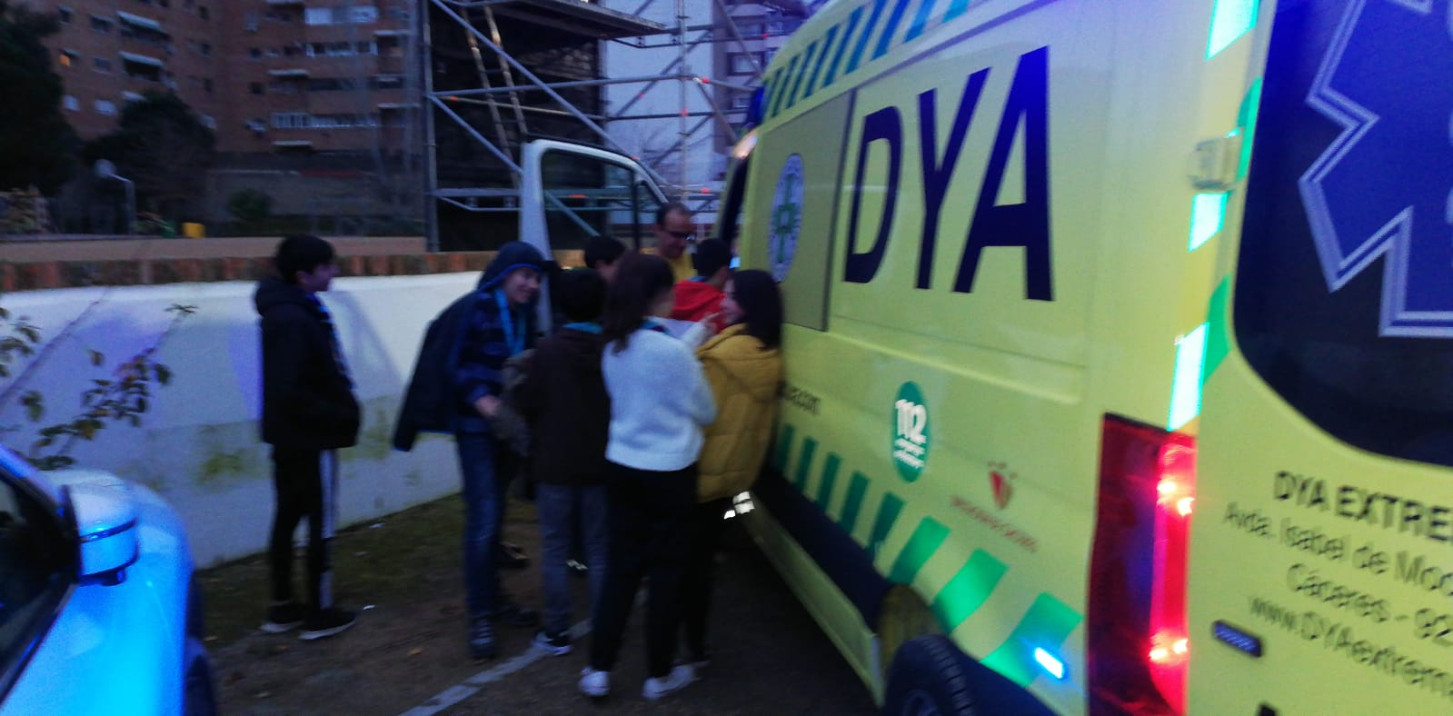
Febrero 2020
Visita DYA a la Sección Scout Kudú.

Slide 20
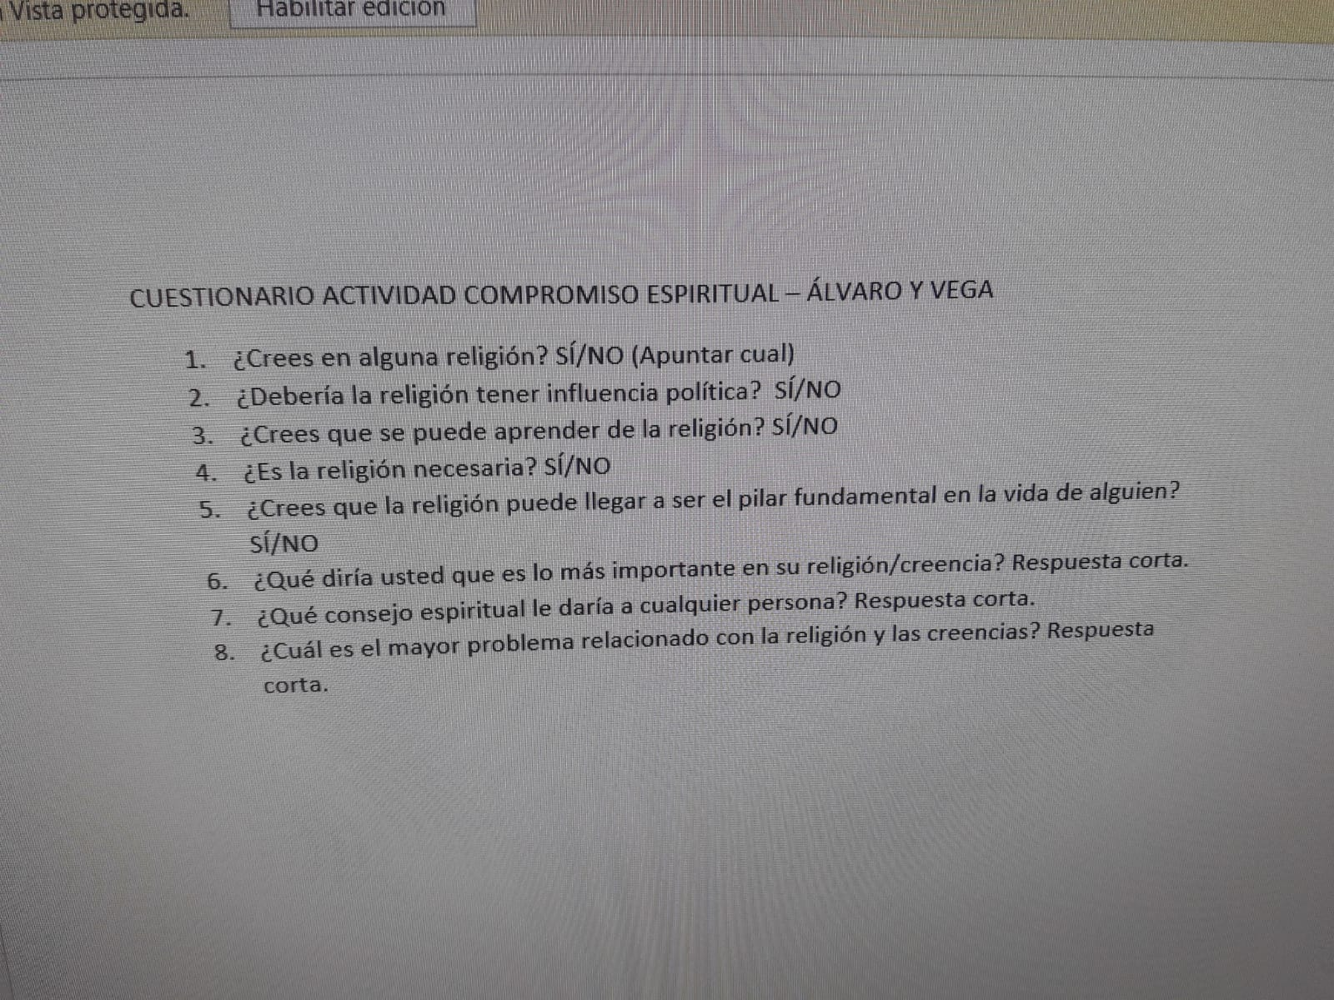
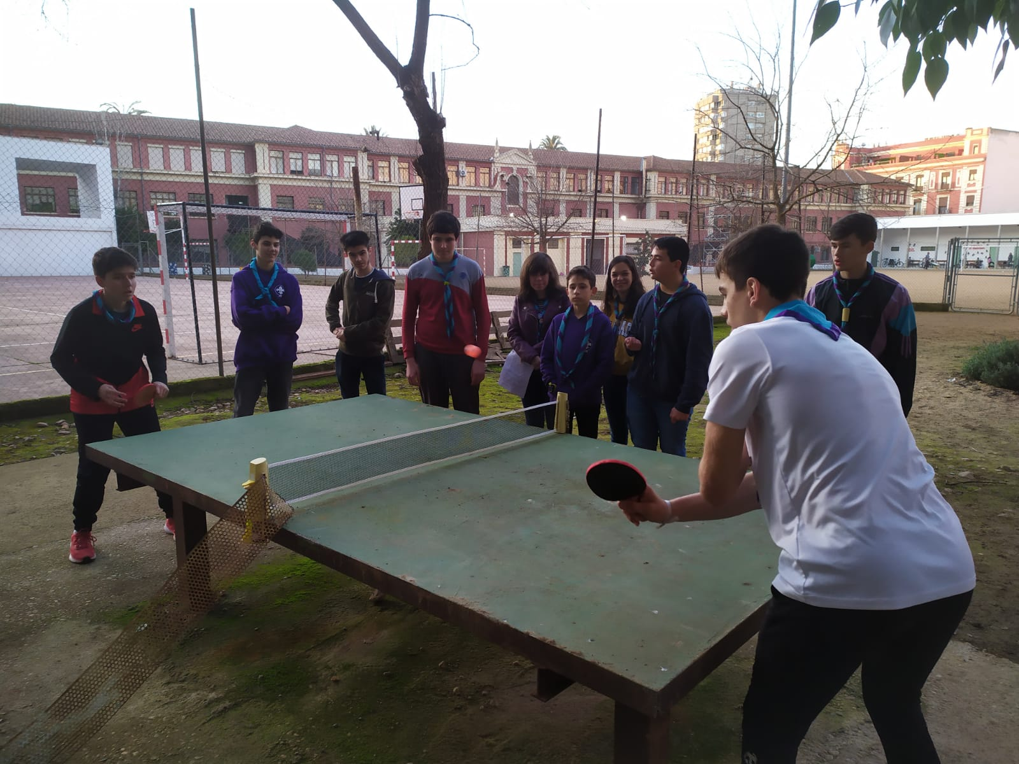
Febrero 2020
La Unidad Esculta Sherezade hace cuestionarios de espiritualidad a pie de calle:
La Unidad Esculta Sherezade hace juego de
postas basado en distintos deportes:

Slide 21
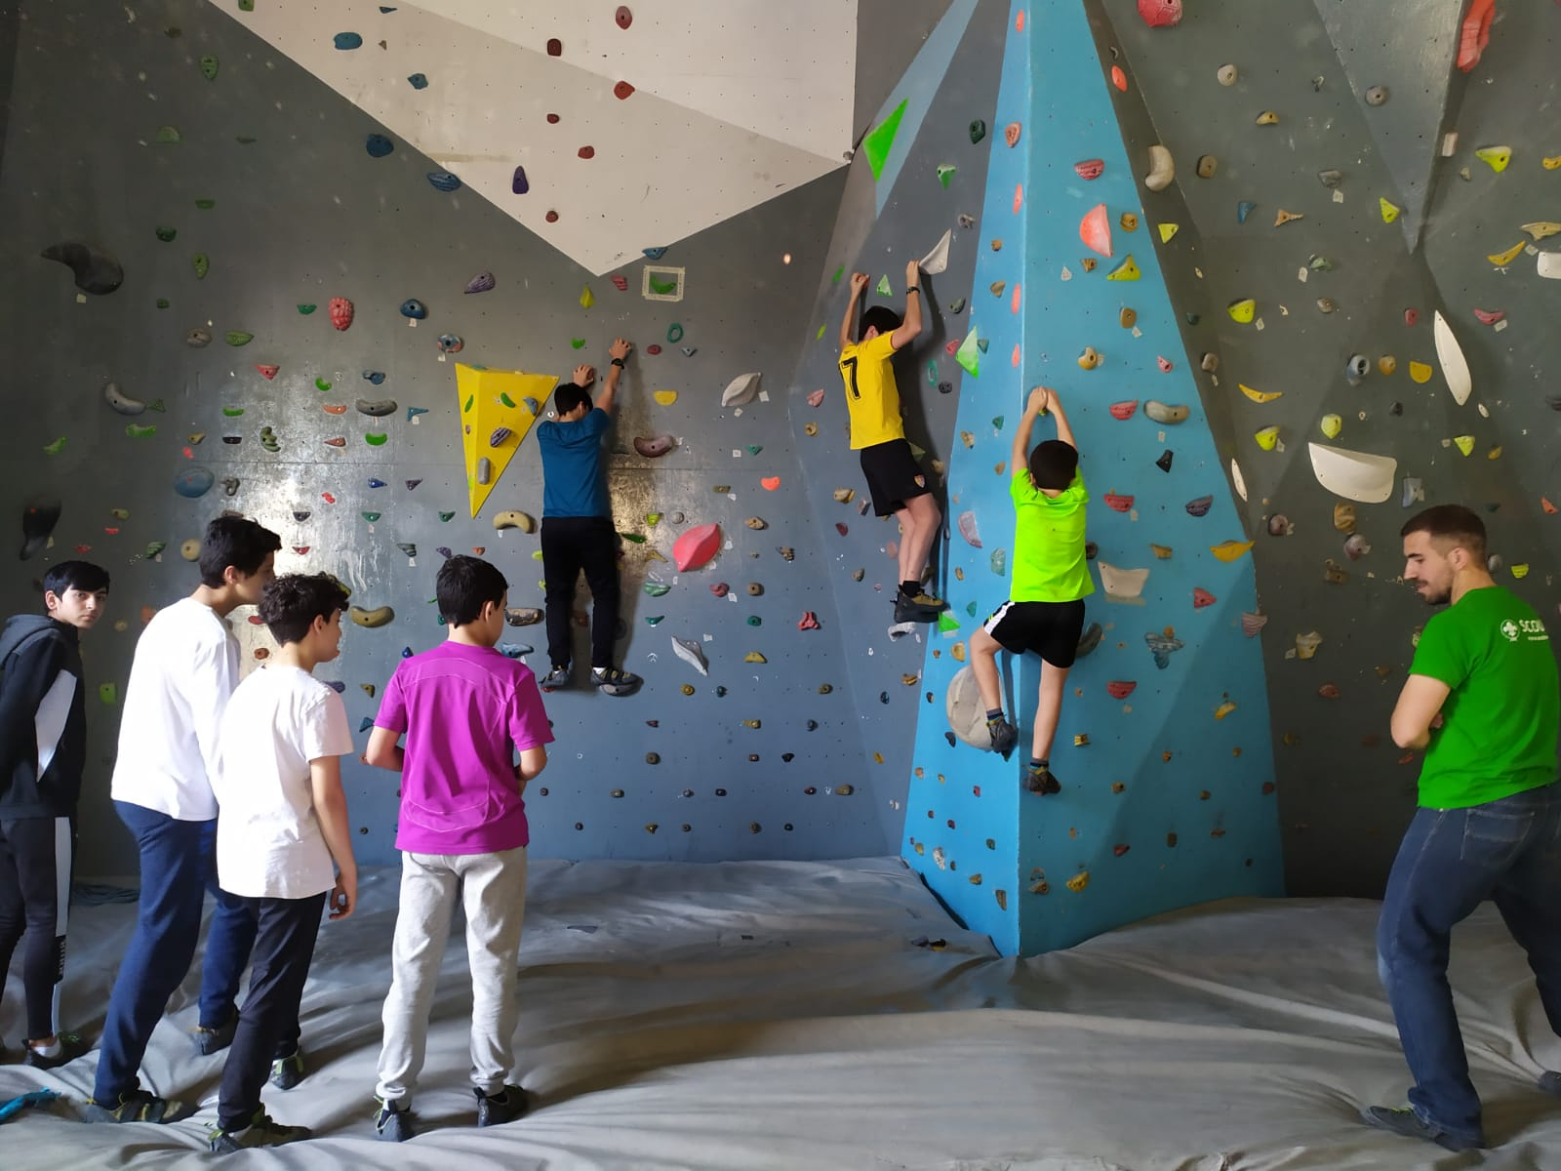
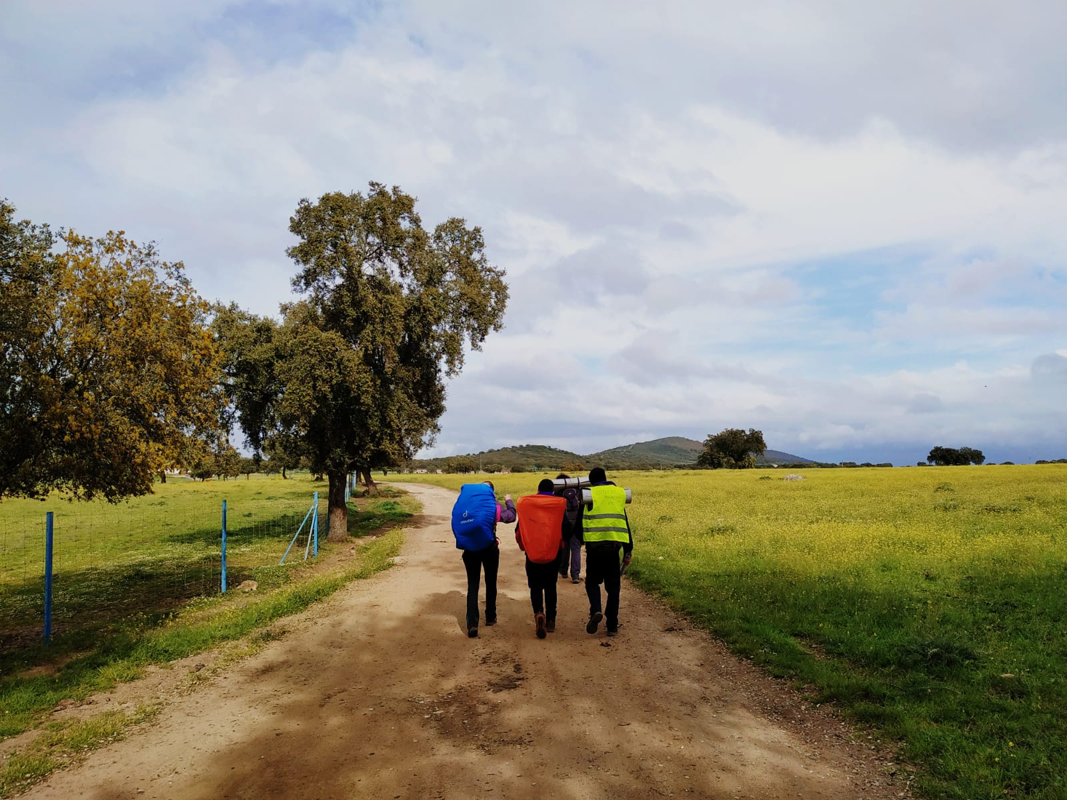
Marzo 2020
La Sección Scout Kudú aprende a escalar.
La Unidad Esculta Sherezade planifica y visita las rutas de la acampada de primavera (La Roca de la Sierra).

Slide 22
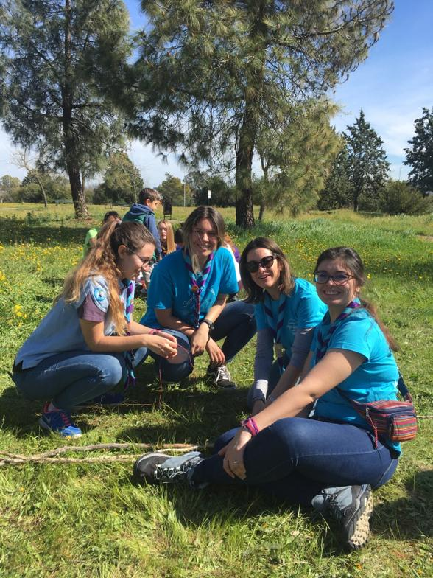
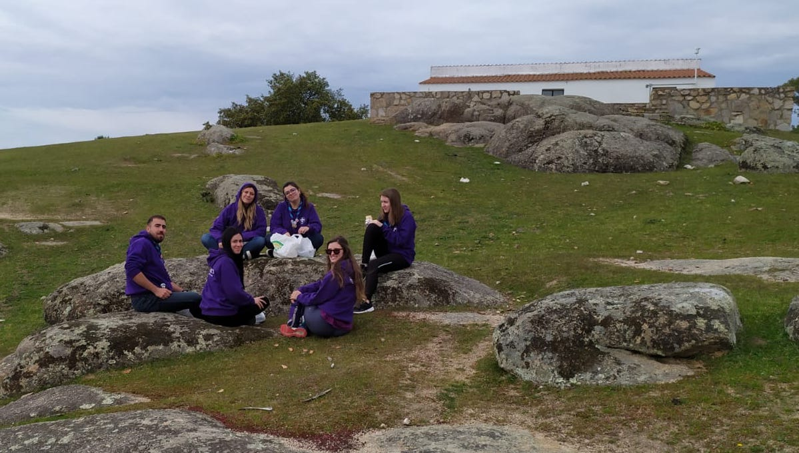
Marzo 2020
Asistencia del Kraal a la “INDABA-técnica”.
Suspensión de las actividades presenciales: acampada de primavera, reuniones.
Comienzo de consejos online.

Slide 23


Acampada de primavera

Slide 24
Acampada de primavera
cancelada

Slide 25
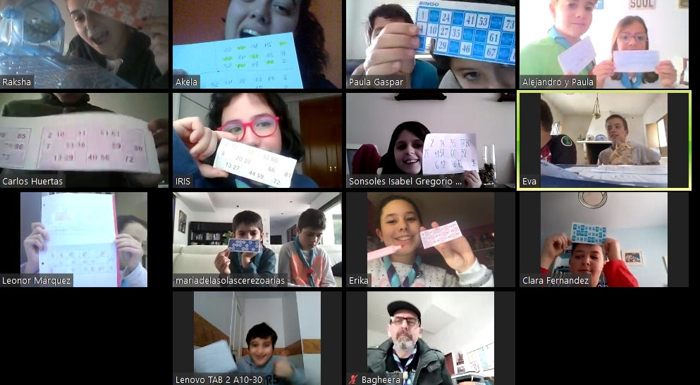
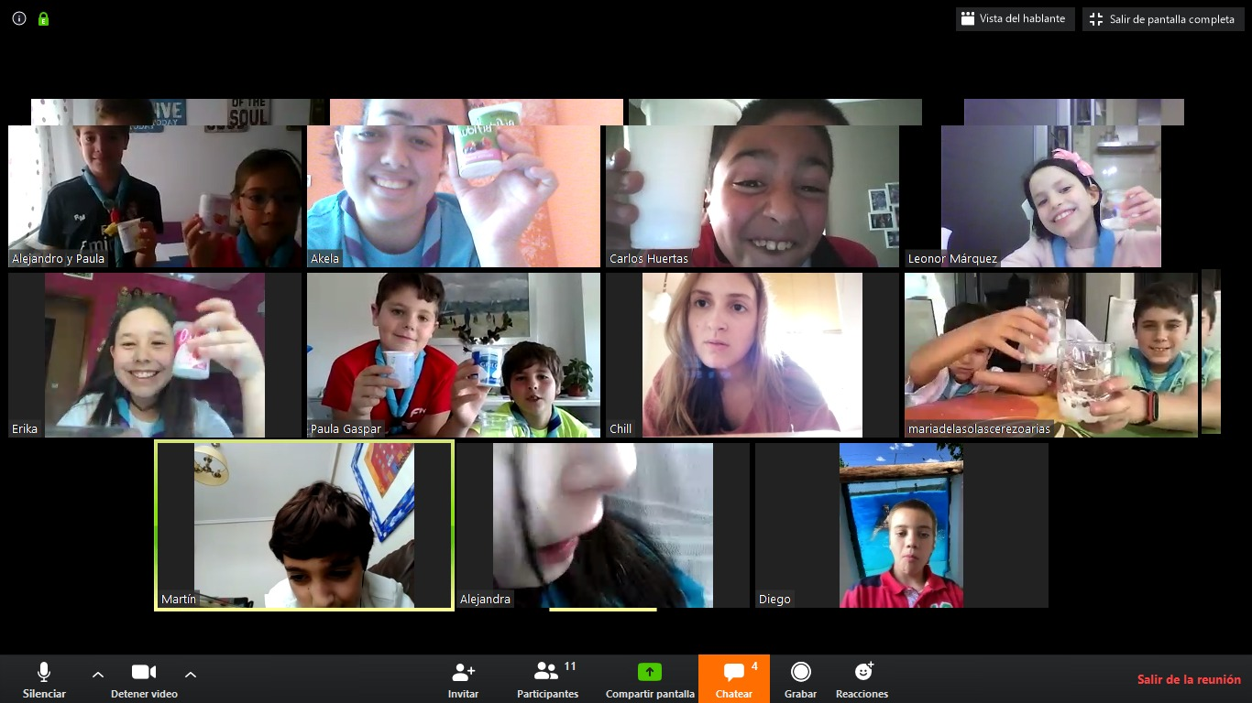
Abril – Mayo – Junio – Julio 2020
REUNIONES ONLINE DESDE CASA – MANADA.
SIEMBRA LA ALUBIA
BINGO

Slide 26
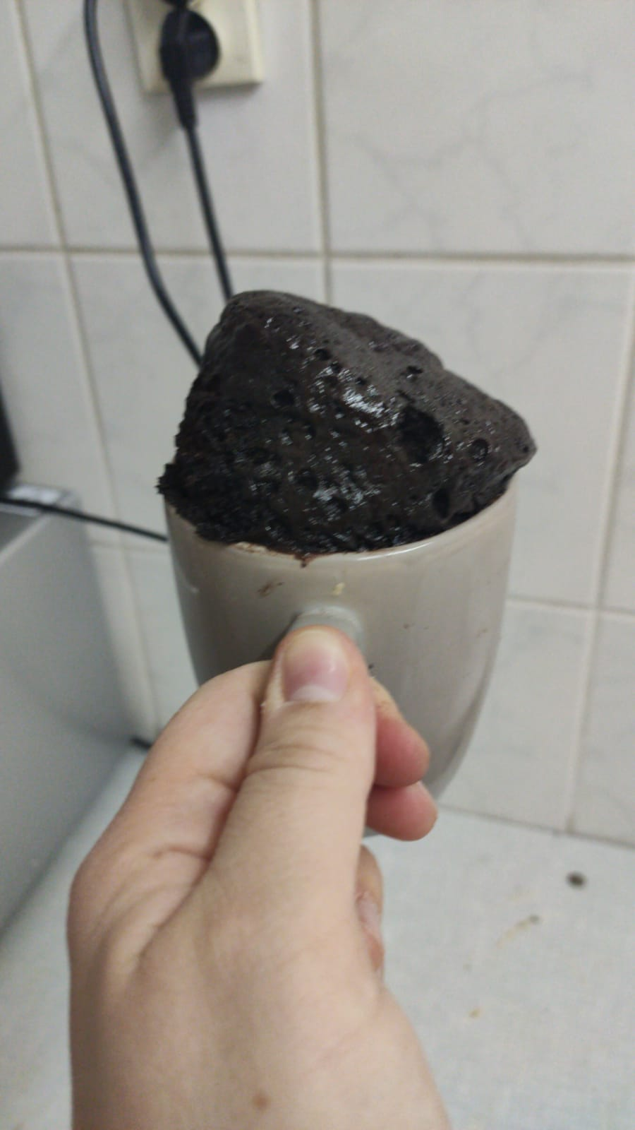
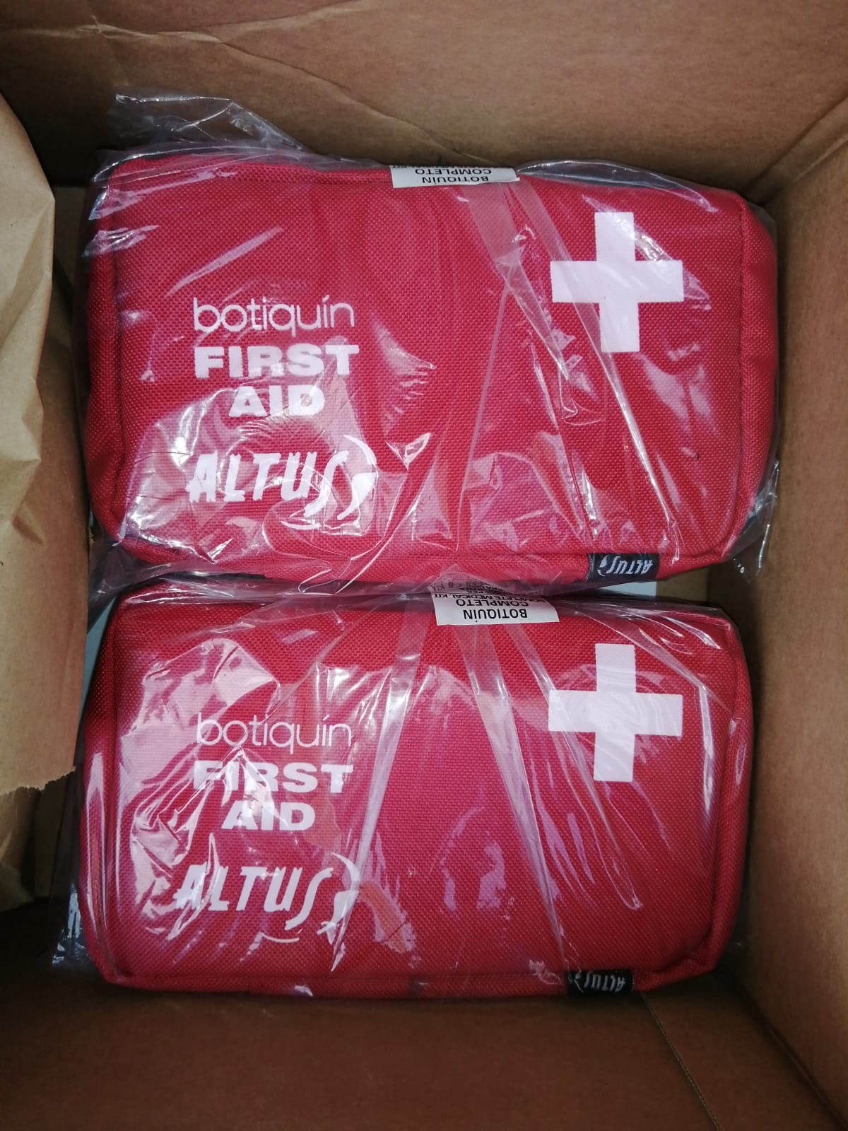
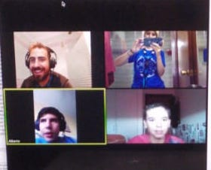
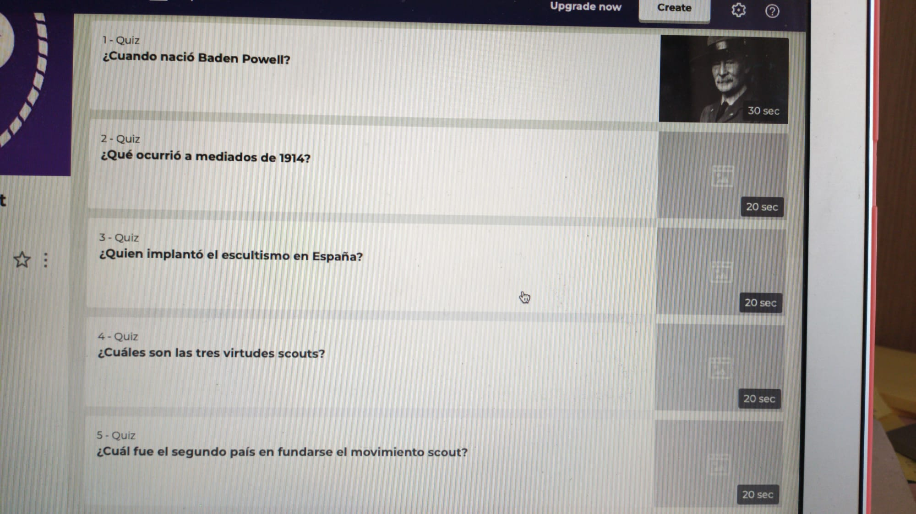
Abril – Mayo – Junio – Julio 2020
REUNIONES ONLINE DESDE CASA – S. SCOUT
JUEGO DE POSTAS ONLINE CON LA SECCIÓN SCOUT DE NYERI 💜 ⚜️
Aprendiendo a cocinar…
La patrulla Tiburones y Huskies participan en el San Jorge online.
JUEGO ACUÁTICO EN CASA: LA PATATA CALIENTE ESCULTISMO.
Kahoot ESCULTISMO.

Slide 27
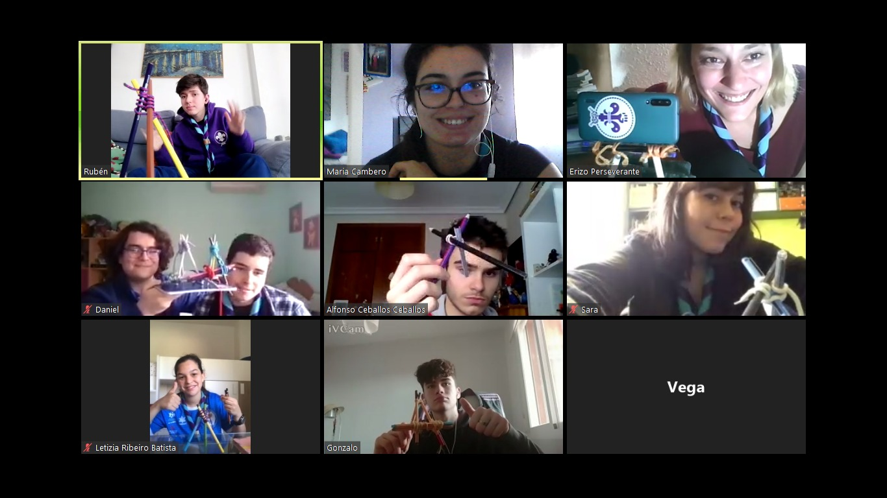
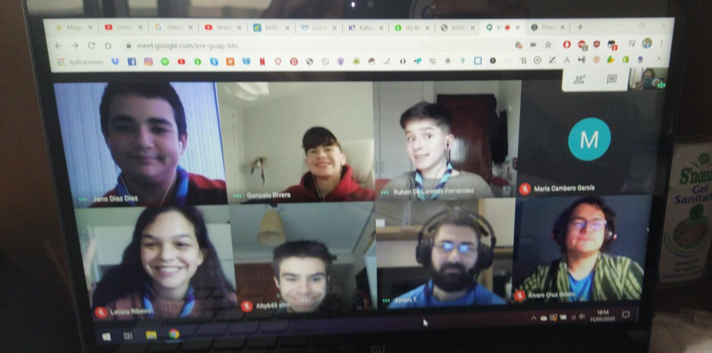
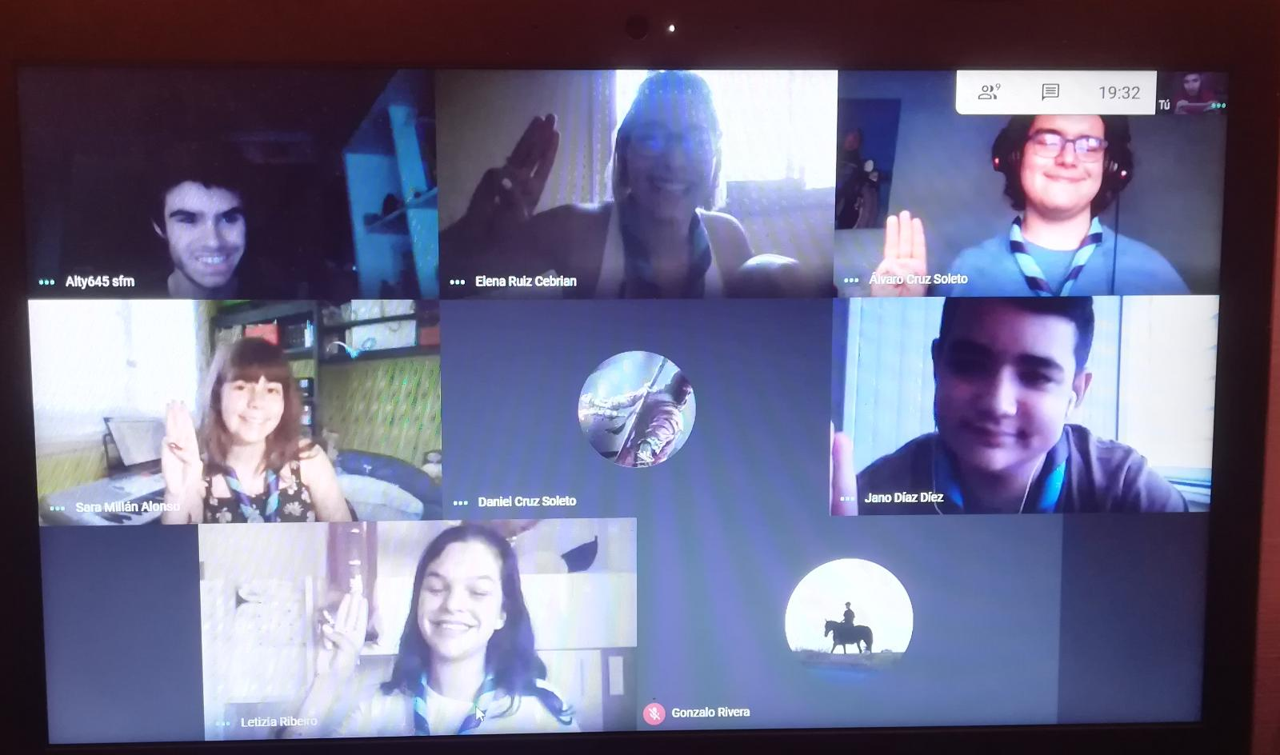
Abril – Mayo – Junio – Julio 2020
REUNIONES ONLINE DESDE CASA – UNIDAD
Cabuyería online
Debate
Cineforum

Slide 28

Agosto 2020

Slide 29
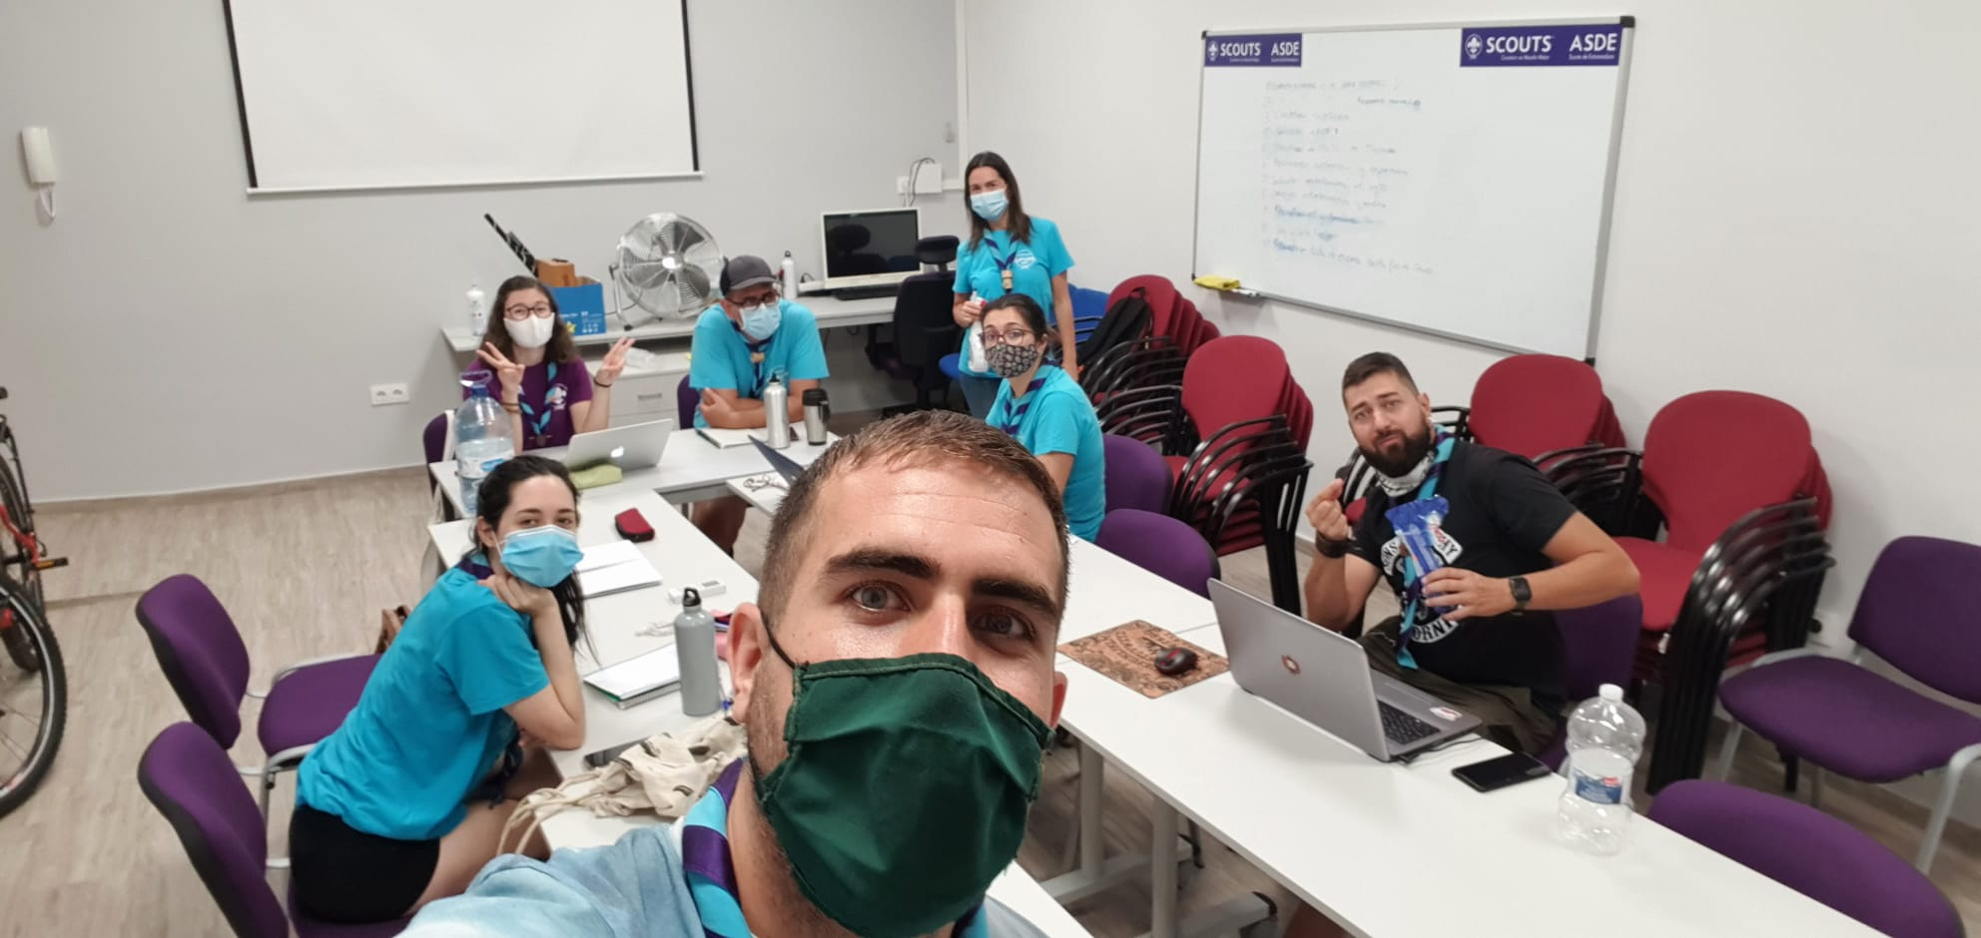
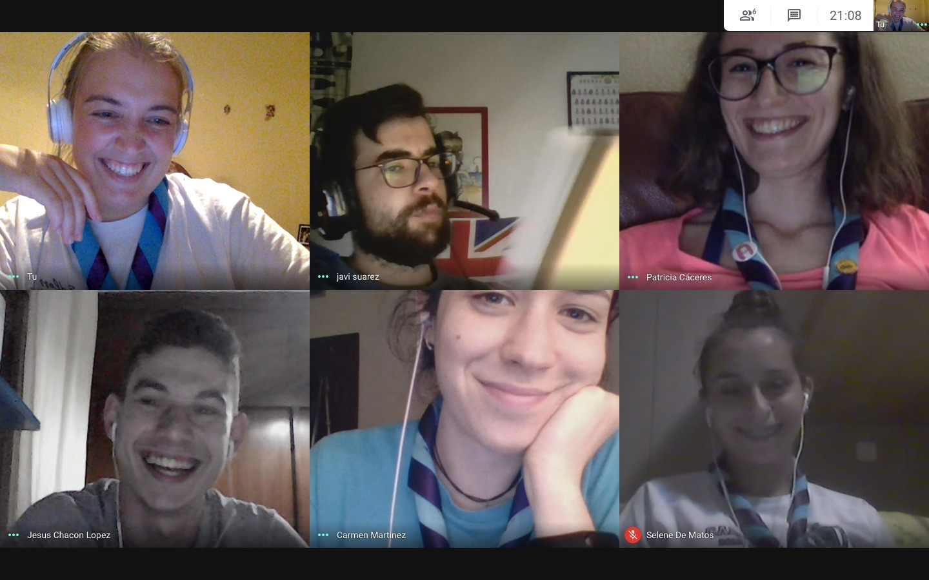
Septiembre 2020
P.A.G.
              Consejo Online

Slide 30
CARGOS Y DISTRIBUCIÓN DE SCOUTERS
3.
Scouter | Sección | Cargos
Selene | Manada | RRSS + Coord. Sección
Gloria | Manada | Material + Uniformidad + Botiquín
Manolo | Manada | Proyectos + Botiquín
Carmen | S. Scout | Coord. Sección
Oscar | S. Scout | Prevención y Emergencias
Meritxell | S. Scout | Tesorería
Jesús | S. Scout | Scouter
Javi | S. Scout | RRSS
María | Unidad | Coord. Sección
Álvaro | Unidad | Secretaria (CRM, Archivos y acta)
Patricia | Unidad | Coordinadora
Elena | Clan | Proyectos + Vice coordinación
Kike | UA | Coord. Sección + Secretaría
Macarena | UA | Proyectos
David | UA | Intendencia
Mario | UA | Formación

Slide 31
MANADA VERA BARCLAY
nacidos/as en 2010, 2011 y 2012
SELENE (RAKSHA)
GLORIA (AKELA)
MANOLO (BAGHEERA)

Slide 32
SECCIÓN SCOUT KUDÚ
nacidos/as en 2007, 2008 y 2009
JESÚS
MERITXELL
JAVI
ÓSCAR
CARMEN

Slide 33
Unidad esculta sherezade
nacidos/as en 2004, 2005 y 2006
MARÍA
PATO
ÁLVARO

Slide 34
CLAN ROVER ¿?
nacidos/as en 2000, 2001, 2002 y 2003
ELENA

Slide 35
UNIDAD DE APOYO
MACARENA
MARIO
KIKE
DAVID

Slide 36


CAlENDARIO Y HORARIOS
4.
Jornada de pases de sección y promesas 16 al 18 de octubre.
Curso de guías y subguías y foro joven 6 al 8 de noviembre.
Foro joven 27 al 29 de noviembre.
Festival de la canción 20 de diciembre (no presencial).

Slide 37



Slide 38

CAlENDARIO Y HORARIOS
4.
FECHAS PROVISIONALES
ACAMPADA DE INVIERNO: DEL 20 AL 22 DE NOVIEMBRE DE 2020.
ACAMPADA DE PRIMAVERA: 26 AL 30 DE MARZO DE 2021.
CAMPAMENTO DE VERANO: 16 AL 30 DE JULIO DE 2021.

Slide 39
CAlENDARIO Y HORARIOS
4.
REUNIONES
SE PROPONE QUE:
1- Reuniones alternas: una semana M y SS y otra semana U y C.
2 – Lugar de reunión: Local por determinar.
3 – Horario.

Slide 40



MEDIDAS ANTIcOVID
5.
Documento.
Conformidad.

Slide 41


MEDIDAS ANTIcOVID
5.

Slide 42

CUOTAS Y SEGURO
7.
DEUDAS.
NUEVAS CUOTAS.
DOMICILIACIÓN.
PAGOS CUOTA
10 DICIEMBRE 1er PAGO.
5 FEBRERO 2º PAGO.
tesoreriamarwan690@gmail.com

Slide 43

COMUNICACIÓN
8.

Slide 44
COMITÉ DE FAMILIAS
9.
¿Qué es el Comité de Familias?
¿Cuál es su función en el grupo?
¿Es importante el Comité de Familias para nosotros/as?
Explicación de cargos en el Comité.
Elección de padres y madres interesados/as en el Comité.

Slide 45

UNIFORMIDAD
10.
2 PEDIDOS:
- PRIMER PEDIDO: Suele ser a principio de ronda.
- SEGUNDO PEDIDO: Aprox. en Primavera.
Pedidos a través de la web (allí aparecen los precios).
Enviar justificante de pago a Tesoreriamarwan690@gmail.com
Cada vez que enviemos un justificante de pago
debe ir reflejado el nombre del o la educando.
¿DE QUÉ CONSTA?
PAÑOLETA: 5€ (la primera se da con la cuota)
CAMISETA DE SECCIÓN: 5€
SUDADERA SCOUT: 12€
POLO SCOUT: 16€
INSIGNIA DE PROGRESIÓN 3€

Slide 46
RUEGOS Y PREGUNTAS
11.

Slide 47

GRACIAS POR VENIR

